Slide 1
Единый урок прав человека

Slide 2
ЗНАМЕНАТЕЛЬНЫЕ ДАТЫ:
20 ноября – День прав ребенка
10 декабря – День прав человека
12 декабря – День Конституции РФ

Slide 3
словарь
Право – это охраняемая, обеспечиваемая государством возможность что-то делать, осуществлять.

Slide 4
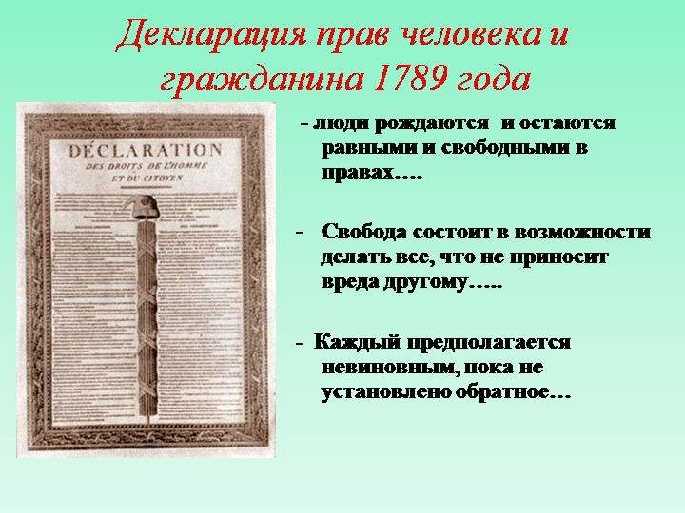
Впервые понятие «права человека» встречается во французской «Декларации прав человека и гражданина»

Slide 5

Из истории
10 декабря1948г. Генеральная Ассамблея ООН приняла Всеобщую декларацию прав человека.
Наша страна подписала этот документ в 1988 г.
ООН-это организация объединенных наций, призванная обеспечивать мир и защиту прав человека.

Slide 6
Всеобщая декларация прав человека – это общечеловеческий идеал права,
к которому должны стремиться
все народы и все государства.

Slide 7
Международные
документы
о правах
человека
Всеобщая
декларация
прав человека
Международный
пакт
об экономических,
социальных
и
культурных
правах
Международный
пакт
о гражданских
и
политических
правах

Slide 8
словарь
Декларация – (рекомендация), международный договор, не имеющий обязательной силы.
Пакт – международный договор, имеющий обязательную силу для стран, его подписавших.

Slide 9

12 ДЕКАБРЯ – ДЕНЬ КОНСТИТУЦИИ РФ
Конституция РФ - основной закон нашего государства. Высший нормативный правовой акт Российской Федерации принятый 12 декабря 1993 года всенародным голосованием.
Конституция имеет высшую юридическую силу, прямое действие.

Slide 10
Права
человека
Охраняются
государством
Не могут
быть отняты
Формулируются
Международными
документами
Имеют
Всеобщий
характер
Принадлежат
ему
от рождения

Slide 11
Права человека
ГРУППЫ | ПРАВА
ЛИЧНЫЕ (ГРАЖДАНСКИЕ)
ПОЛИТИЧЕСКИЕ
СОЦИАЛЬНЫЕ
ЭКОНОМИЧЕСКИЕ
КУЛЬТУРНЫЕ
Задание: Распределите по группам права человека.
Право на жизнь, право на труд, право на образование, право на свободу, право на честь и достоинство, право на социальную защиту, право избирать и быть избранным, право на участие в культурной жизни,, право на жилище, право на имущество, свобода творчества

Slide 12
«Уважай всякого,
но во сто крат больше уважай ребёнка».
Л.Н.Толстой.

Slide 13


КОНВЕНЦИЯ
О ПРАВАХ РЕБЕНКА
Принята Генеральной Ассамблеи ООН 20 ноября 1989 года.
Вступила в силу 2 сентября 1990 года.

Slide 14
«Конвенция о правах ребёнка»
Ст.1.
Ребёнком является каждое человеческое существо до достижения 18-летнего возраста, если по закону, применимому к данному ребёнку, он не достигает совершеннолетия раньше.

Slide 15
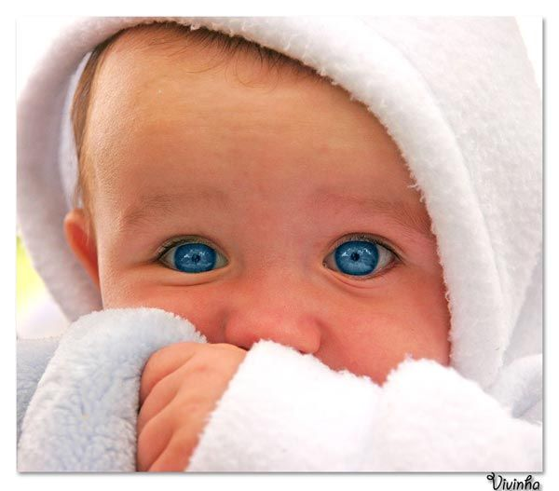
Дети имеют право на особую заботу и помощь.

Slide 16

Каждый ребенок имеет право на жизнь.

Slide 17
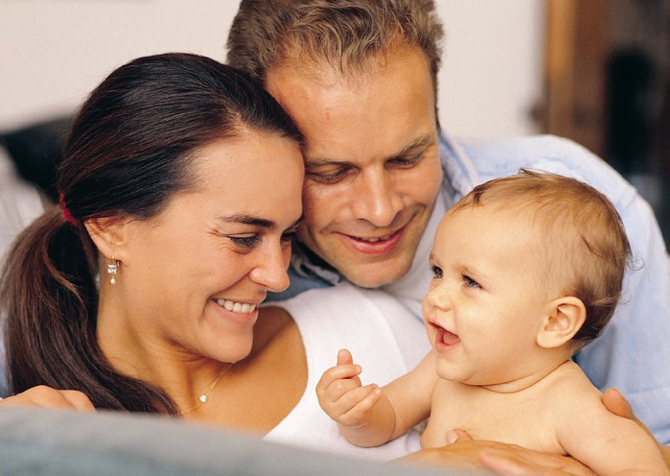
Для полного и гармоничного развития личности ребенку необходимо жить в семье, в атмосфере счастья, любви, понимания.

Slide 18

Каждый ребенок имеет право:
-жить и воспитываться в семье,
-знать своих родителей
-право на их заботу и совместное проживание.

Slide 19
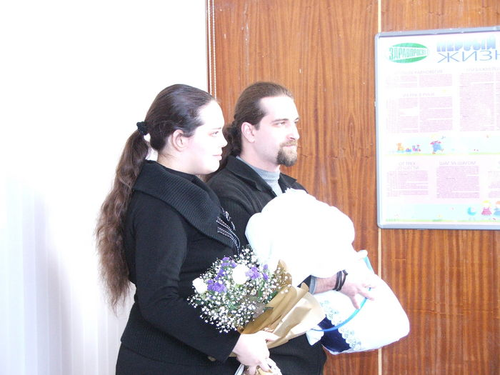
Ребенок не должен разлучаться со своими родителями, кроме тех случаев, когда это делается в его интересах
(например, когда родители не заботятся о ребенке или жестоко обращаются с ним).
Если ребенок разлучается с одним или обоими родителями, он имеет право регулярно встречаться с ними.

Slide 20
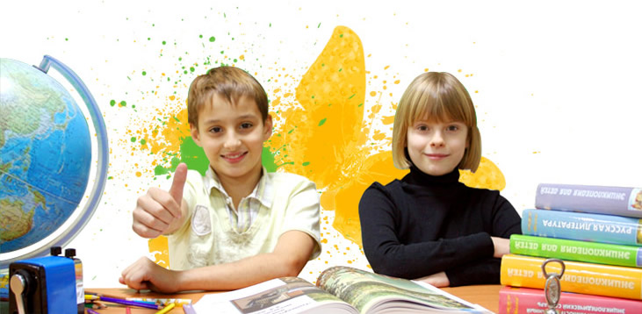
Каждый ребенок имеет право на образование.
В школах должны соблюдаться права ребенка и проявляться уважение к его человеческому достоинству

Slide 21
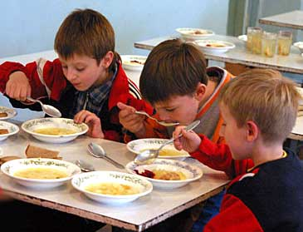
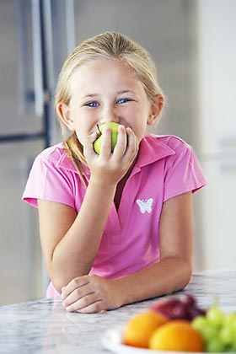
Каждый ребенок имеет право
на охрану своего здоровья:
на получение медицинской помощи,
чистой питьевой воды
и полноценного питания.

Slide 22
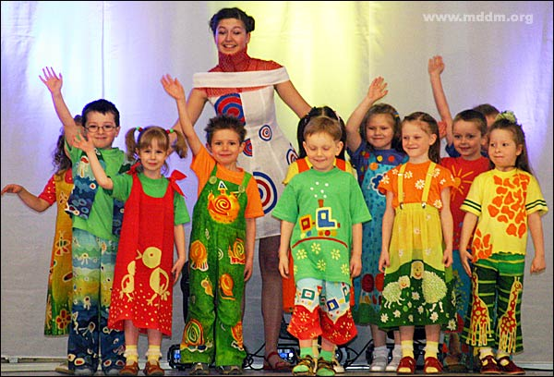
Каждый ребенок имеет право на отдых и досуг, а также на участие в играх , в культурной и творческой жизни.

Slide 23
Ст.8
Государство должно уважать право ребенка на сохранение своей индивидуальности, включая имя, гражданство и семейные связи.

Slide 24
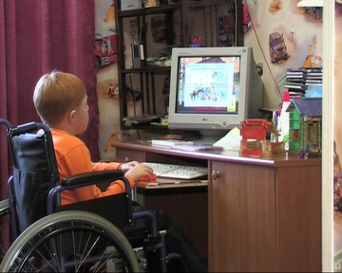
Государство должно предоставить детям инвалидам возможность учиться, лечиться, готовиться к трудовой деятельности, отдыхать, жить полноценной жизнью.
.

Slide 25
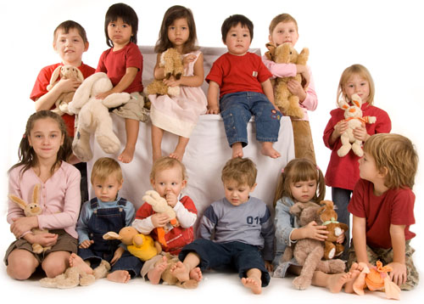
Каждый ребенок должен обладать правами и свободами независимо от цвета кожи, языка, религии, расы, социального положения.

Slide 26
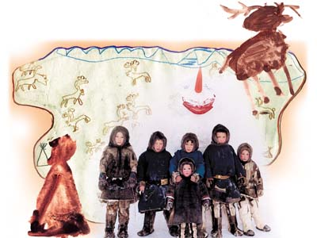
Дети, принадлежащие к национальным меньшинствам или коренным народам, имеют право говорить на родном языке и соблюдать родные обычаи, исповедовать свою религию.

Slide 27
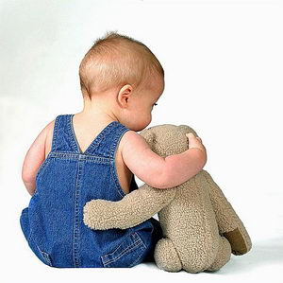
Государство должно
-защищать ребенка от всех видов насилия, отсутствия заботы и плохого обращения со стороны родителей или других лиц,
-помогать ребенку, подвергшемуся жестокому обращению со стороны взрослых.

Slide 28
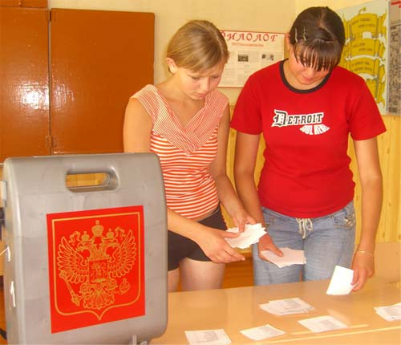
Ребенок имеет право свободно выражать свое мнение, искать, получать и передавать
любую информацию .

Slide 29
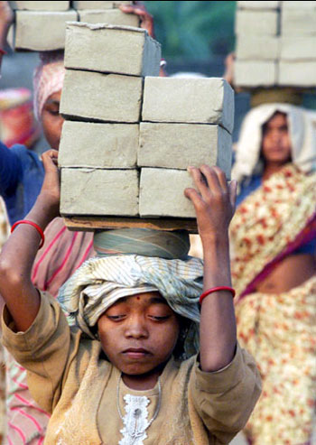
статья 32
Государство должно защищать ребенка от опасной, вредной и непосильной работы.
Работа не должна мешать образованию и духовно-физическому развитию ребенка.

Slide 30
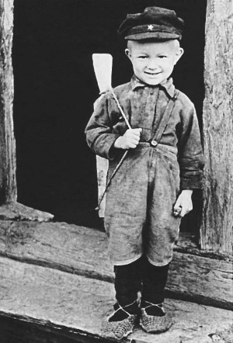
Ни один ребенок, не достигший 15-летнего возраста, не должен принимать участие в военных действиях.

Slide 31
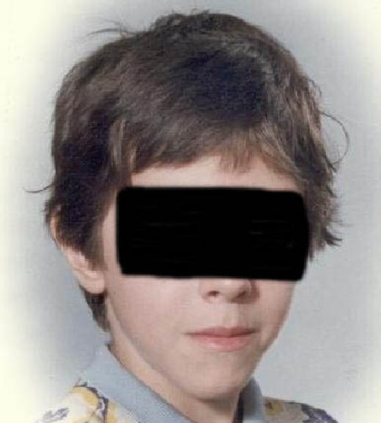
Государство должно предотвращать незаконный вывоз детей из страны.

Slide 32

Необходимо международное сотрудничество для улучшения условий жизни детей в каждой стране.

Slide 33
Права и свободы человека согласно Конституции РФ защищаются любыми способами, не запрещенными законом
Кто защищает наши права?

Slide 34
ОМБУДСМЕН
«поверенный», «доверенное лицо».
ГОСУДАРСТВЕННЫЙ ПРАВОЗАЩИТНИК
УПОЛНОМОЧЕННЫЙ ПО ПРАВАМ ЧЕЛОВЕКА

Slide 35
Федеральный конституционный закон
«Об Уполномоченном по правам человека в Российской Федерации» официально вступил в силу
4 марта 1997 года.
Уполномоченным может быть лицо, являющееся гражданином РФ, не моложе 35 лет, имеющее познания в области прав и свобод человека и гражданина, а также опыт их защиты.
Уполномоченный назначается на должность и освобождается от должности
большинством голосов от общего числа депутатов Государственной Думы тайным голосованием.
Уполномоченный назначается на должность сроком на 5 лет, а одно и то же лицо не может
быть назначено на должность Уполномоченного более чем на два срока подряд

Slide 36
УПОЛНОМОЧЕННЫЙ ПО ПРАВАМ ЧЕЛОВЕКА
должен быть независимым в своей работе.
он не может являться депутатом Государственной Думы, членом Совета Федерации или депутатом законодательного (представительного) органа субъекта РФ,
он не может находиться на государственной службе, заниматься другой деятельностью, за исключением преподавательской, научной либо иной творческой деятельности.
он не вправе заниматься политической деятельностью, быть членом политической партии

Slide 37
Уполномоченный по правам человека в Российской Федерации способствует:
1. восстановлению нарушенных прав;
2. совершенствованию законодательства о правах человека и гражданина и приведению его в соответствие с общепризнанными принципами и нормами международного права;
3. развитию международного сотрудничества в области прав человека;
4. правовому просвещению по вопросам прав и свобод человека, форм и методов их защиты.
Одной из главных функций Уполномоченного по правам человека является:
рассмотрение жалоб граждан РФ и находящихся на территории России иностранных граждан и лиц без гражданства на решения или действия (бездействие) государственных органов, органов местного самоуправления.

Slide 38
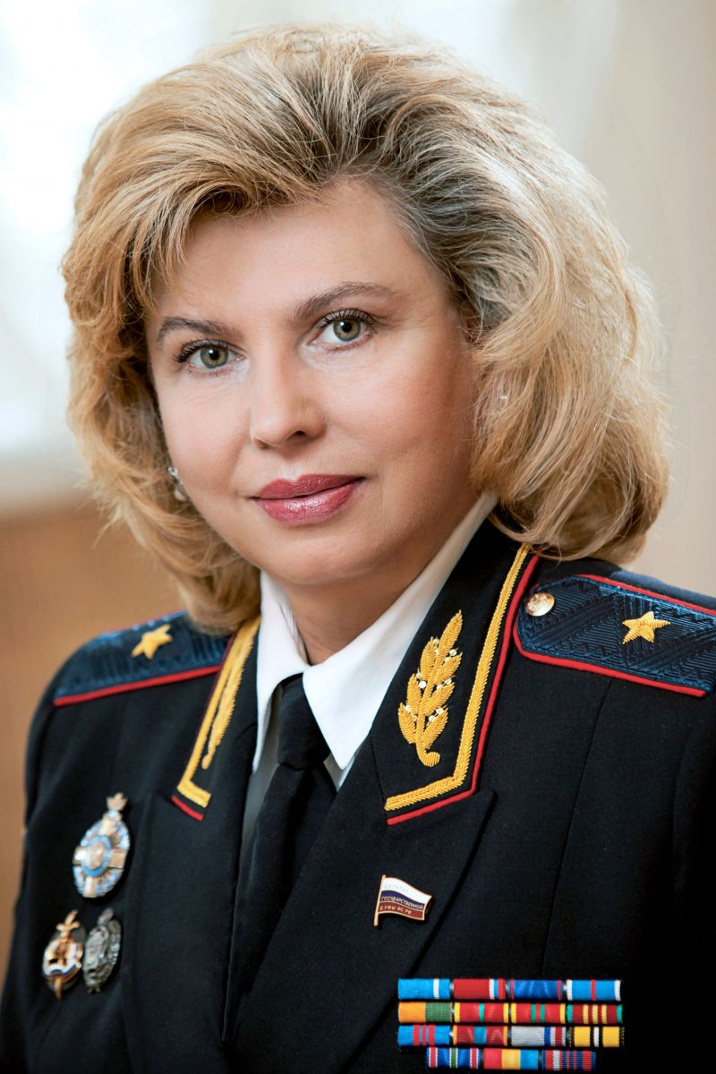
22 апреля 2016 года на пост Уполномоченного по правам человека в Российской Федерации была назначена
Татьяна Николаевна Москалькова
Имеет высшее юридическое образование, звания Заслуженного юриста Российской Федерации и Генерал-майора милиции, является доктором юридических и
философских наук.

Slide 39
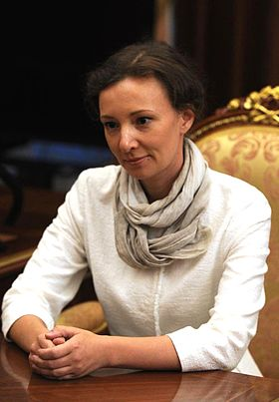
Уполномоченный при Президенте РФ по правам ребенка (с 9 сентября 2016 г.)
Анна Юрьевна Кузнецова

Slide 40
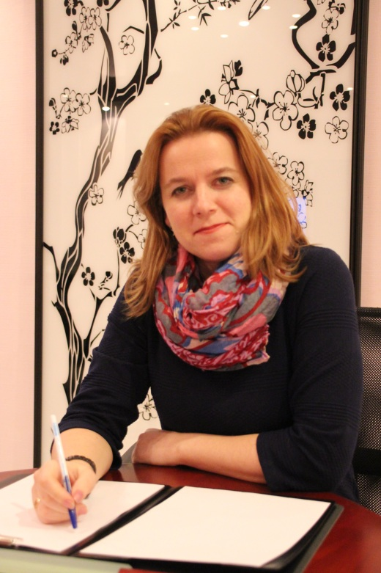
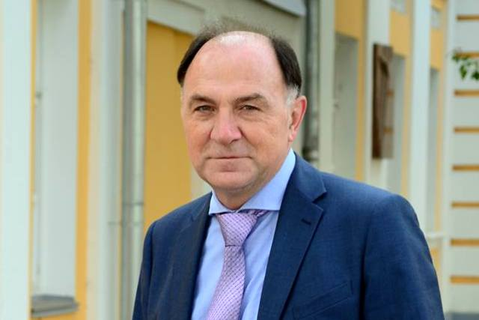
Уполномоченный по правам ребенка в Калужской области
Уполномоченный по правам человека в Калужской области
Юрий Иванович Зельников
Официальный сайт: http://www.ombudsman.kaluga.ru/
248000, г. Калуга, пер. Старичков, 2а
тел. +7(4842)50-01-00, факс: +7(4842) 56-59-49
ombudsman@adm.kaluga.ru
Ольга Владимировна
Коробова
Адрес: | 248000, г. Калуга, пер. Старичков, 2а
телефон: | +7(4842) 56-22-11
факс: | +7(4842)57-53-90
Интернет-сайт | www.kalugapravo.ru
E-mail: | deti@adm.kaluga.ru

Slide 41
«Мы с удовольствием слушаем тех, кто говорит нам о наших правах, но мы не любим, чтобы нам напоминали о наших обязанностях».
( английский политик Э. Берк)

Slide 42
Нет прав без обязанностей!

Slide 43
Граждане РФ обязаны
Соблюдать
Конституцию
и законы РФ
беречь
памятники
культуры
и истории
Бережно
относиться к
природным
богатствам
Платить госуд.
налоги
Защищать
Отечество

Slide 44
« Твои права кончаются там, где начинаются права другого человека.»

